Slide 1
第2.3节 两个随机变量的函数的分布(2)
一、问题的引入
二、离散型随机变量函数的分布
三、连续型随机变量函数的分布
四、小结

Slide 2
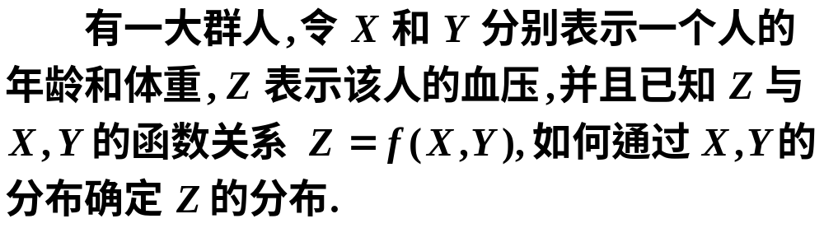

一、问题的引入
为了解决类似的问题,下面
我们讨论两个随机变量函数的分布.

Slide 3



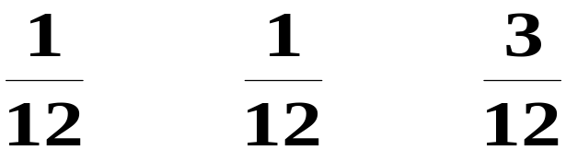


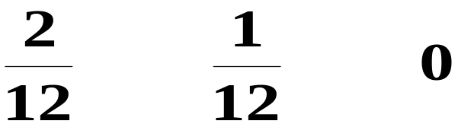
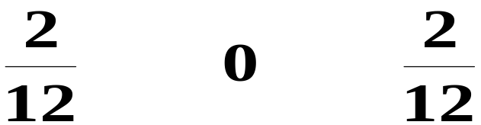

二、离散型随机变量函数的分布
例1

Slide 4





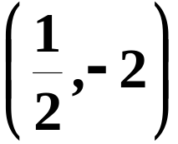
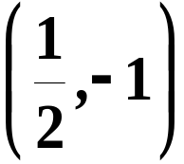






解
等价于
概率

Slide 5



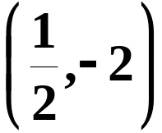




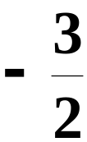
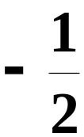











概率

Slide 6






Slide 7
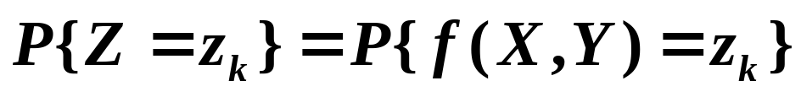
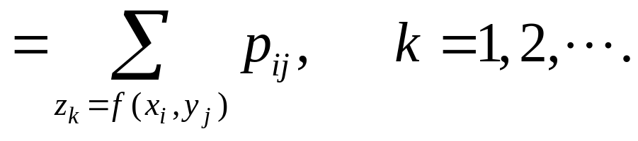
结论

Slide 8

















例2 设两个独立的随机变量X 与Y 的分布律为
求随机变量 Z=X+Y 的分布律.
解
因为 X 与 Y 相互独立, 所以
得

Slide 9



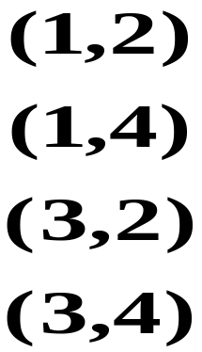




可得
所以

Slide 10






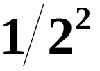

例3 设相互独立的两个随机变量 X, Y 具有同一
分布律,且 X 的分布律为
解
于是

Slide 11



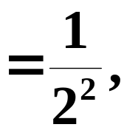

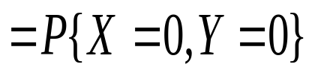



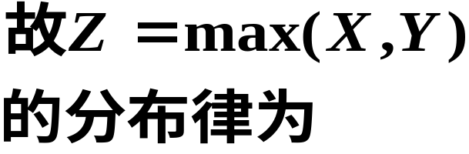


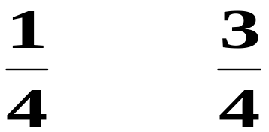

Slide 12
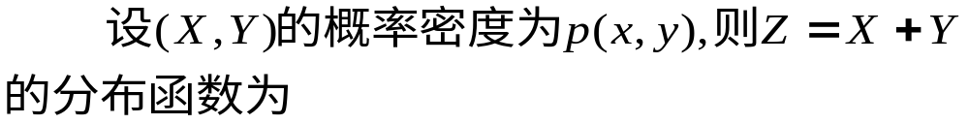
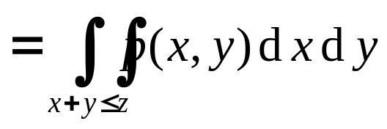



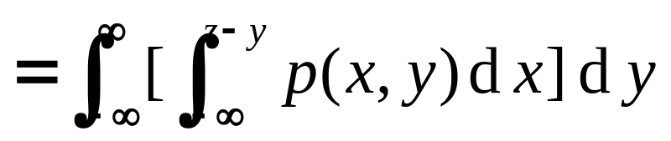
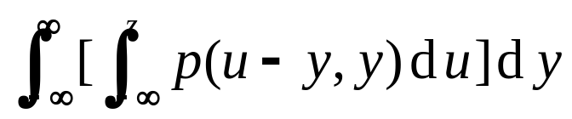



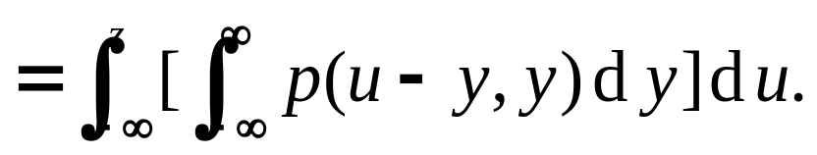
三、连续型随机变量函数的分布
1. Z=X+Y 的分布

Slide 13
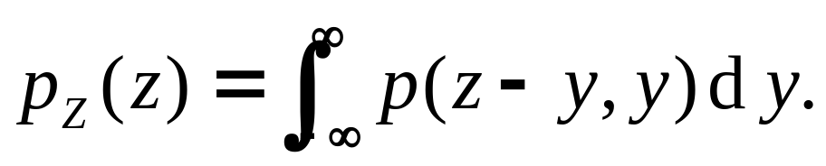
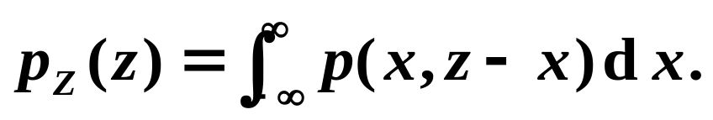
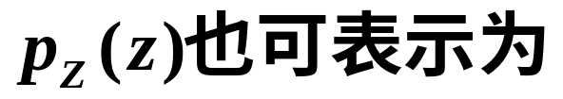
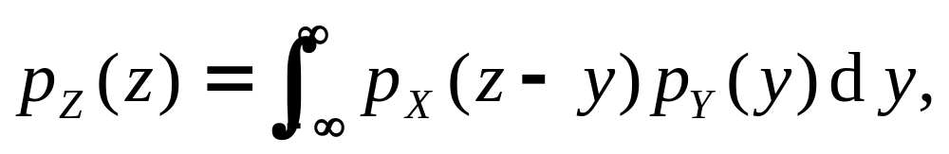
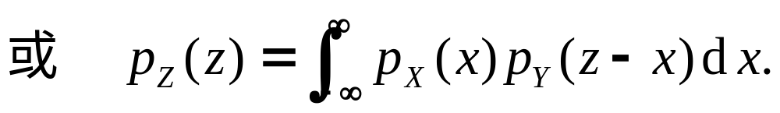
由此可得概率密度函数为
由于X 与Y 对称,
当 X, Y 独立时,

Slide 14
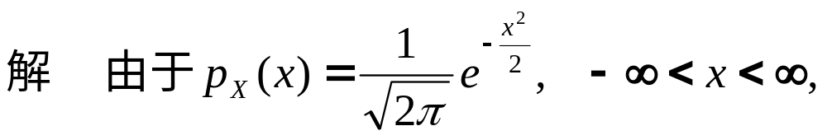
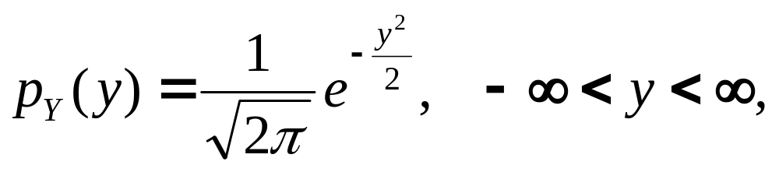
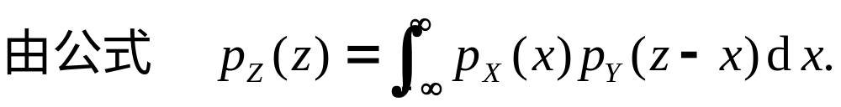
例4 设两个独立的随机变量 X 与Y 都服从标准正态分布,求 Z=X+Y 的概率密度.

Slide 15
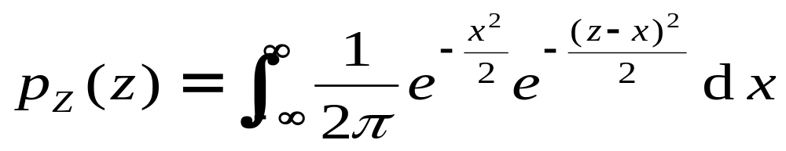
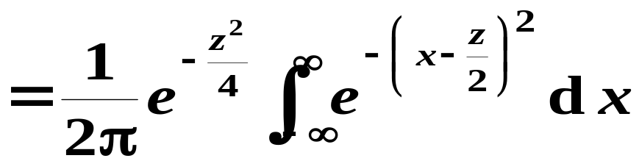
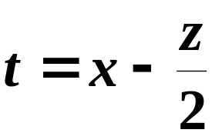
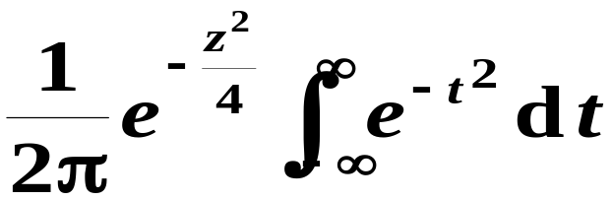
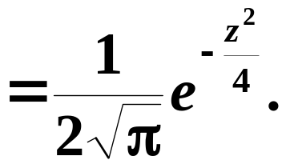

得

Slide 16
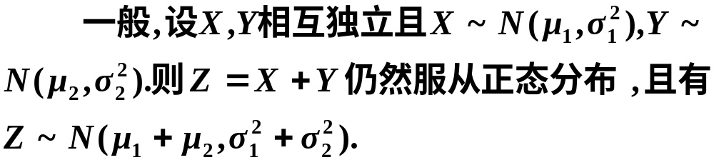
说明
有限个相互独立的正态随机变量的线性组合仍然服从正态分布.
例如，设X、Y独立，都具有正态分布，则 3X+4Y+1也具有正态分布.

Slide 17
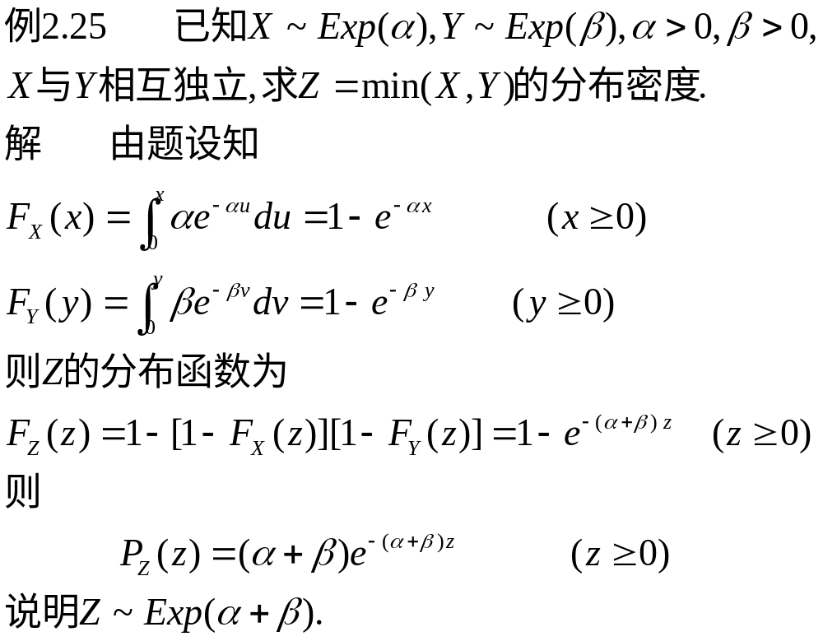
例5

Slide 18
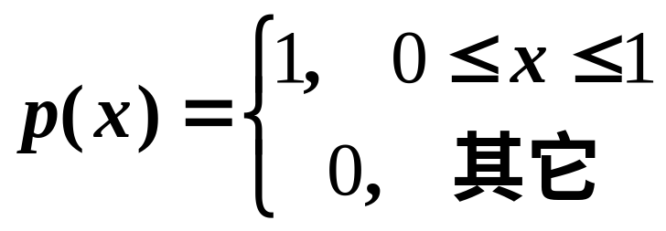
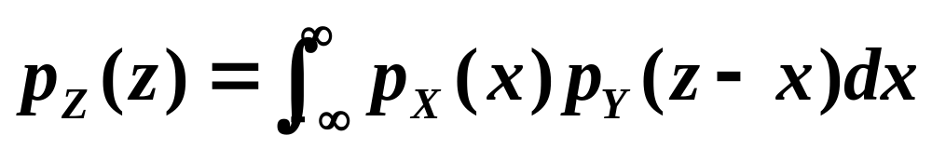
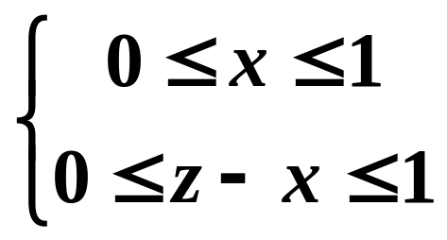
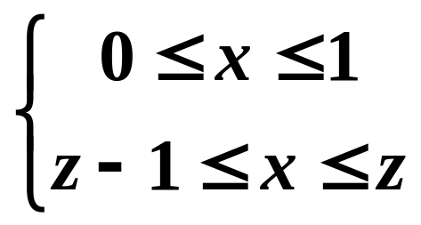
例6 若X和Y 独立,具有共同的概率密度
求Z=X+Y的概率密度 .
解: 由卷积公式
为确定积分限,先找出使被积函数不为0的区域
也即

Slide 19
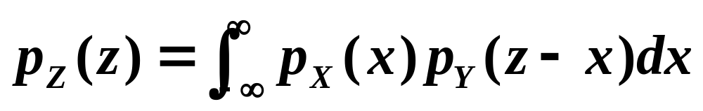
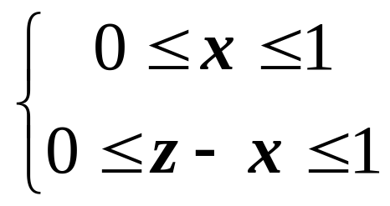
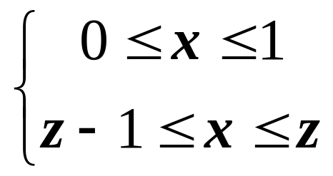
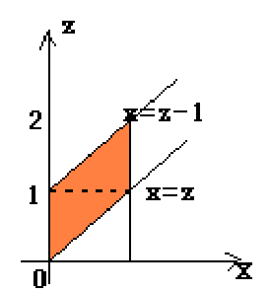
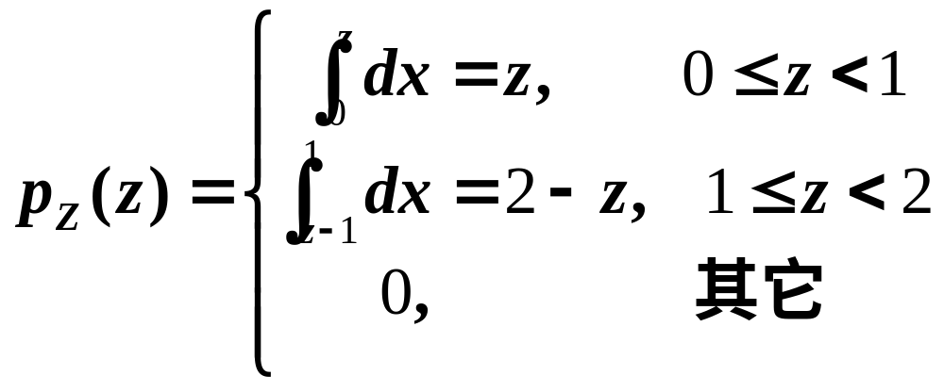
为确定积分限,先找出使被积函数不为0的区域
也即
如图示:
于是

Slide 20
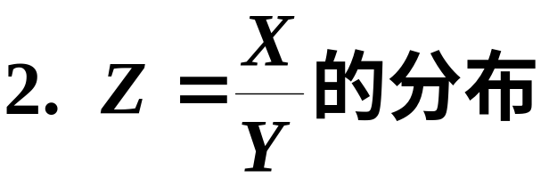
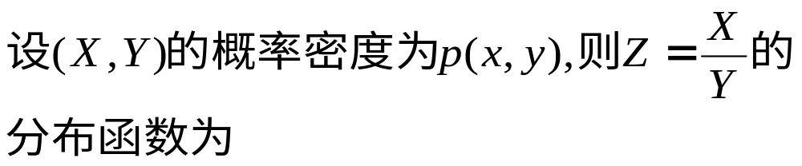
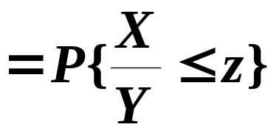
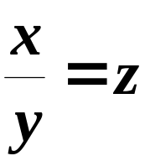








Slide 21







同理可得
故有

Slide 22



由此可得分布密度为
当 X, Y 独立时,

Slide 23


例7
解
由公式

Slide 24








得所求密度函数
得

Slide 25

3.极值分布

Slide 26







则有

Slide 27


故有

Slide 28





推广

Slide 29



若 X与Y 相互独立同分布且为连续型随机变量,X的分布密度为p(x), 则M与N的分布密度为
上述结论可以推广到n维情形,即若设随机变量
相互独立同分布,令
则它们的分布函数分别为

Slide 30



它们的概率密度函数分别为

Slide 31


四、小结
1. 离散型随机变量函数的分布律

Slide 32


2. 连续型随机变量函数的分布

Slide 33



若随机变量（X,Y)的概率密度为p(x,y)，则
(4) Z=X－Y的概率密度为
（5）Z=kx+Y,(k>0)的概率密度为
（6）Z=XY的概率密度为

Slide 34





备份题
例1 设随机变量 X 与 Y 相互独立,且其分布密
度分别为
其它.
其它.
求随机变量 Z=2X+Y 的分布密度.
由于 X 与Y 相互独立,所以 ( X,Y ) 的分布密度函数为
解

Slide 35





随机变量 Z 的分布函数为

Slide 36


所以随机变量 Z 的分布密度为

Slide 37

例2
解

Slide 38







Slide 39



例3
解

Slide 40










Slide 41


此时

Slide 42





例9

Slide 43









解

Slide 44





Slide 45






Slide 46





Slide 47
例3 设相互独立的两个随机变量 X, Y 具有同一
分布律,且 X 的分布律为
解
于是

Slide 48



